Slide 1
ПОВТОРИТЕЛЬНО -ОБОБЩАЮЩИЙ УРОК ПО ТЕМЕ «ВИДЫ СКАЗУЕМОГО»

Slide 2
Цели урока:
повторить и обобщить знания об основных видах сказуемого;
закрепить навык вычленения из текста сказуемого как главного члена предложения;
сопоставлять предложения с синонимичными сказуемыми разных видов;
развивать речь учащихся; практиковать грамотное употребление сказуемых в речи.

Slide 3
Проверка домашнего задания
сущ. гл. нф. гл.
От Карелии до Урала тайга начинает стелиться по равнине, а
м. гл.-св. сущ.
за Енисеем до Тихого океана она идет по возвышенности. В
сущ. прил. сущ.
западной части тайги климат теплее. До Урала растут сосна
сущ. сущ., 3 скл., п.п к. прич. сущ.
с елью. В Западной Сибири распространена ель вперемежку
сущ.
с пихтой и сибирским кедром. За Енисеем зимы
к. прил. сущ. к. прил. сущ. гл.
малоснежны, а морозы сильны. Земля оттаивает только
нар. сущ. сущ., 3 скл., п.п гл.-св.
снаружи. Главным деревом в Восточной Сибири является
сущ. сущ. гл.-св. прил. м.
лиственница. Лиственничные леса стоят зимой голые. Они
гл.-св. сущ. сущ., 2 скл., п.п
кажутся черной сетью на белом фоне снега.

Slide 4
Вспомним !
Сказуемое
Простое
глагольное
Составное
глагольное
именное

Slide 5
Выражено самостоятельным глаголом
в форме одного
из наклонений
ОБОБЩИМ
Простое
глагольное
сказуемое
Составное глагольное
Вспомогательное слово (слова)
Н.Ф .
глагола
Составное именное
Глагол - связка
Именная часть

Slide 6
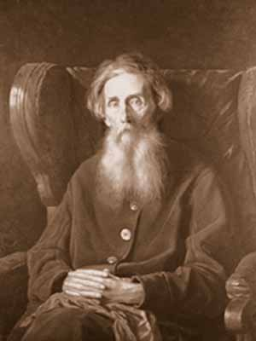
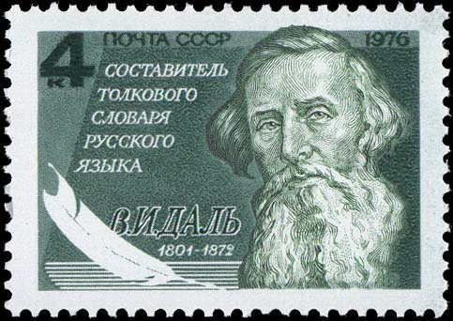
Даль, Владимир Иванович - известный лексикограф.
Родился 10 ноября 1801 г. в Екатеринославской губернии, в Луганском заводе (отсюда псевдоним Даля: Казак Луганский).
Окончив курс в морском корпусе, Даль несколько лет служил во флоте. Поступил в Дерптский университет, который и окончил по медицинскому факультету. Походная жизнь его, как военного доктора, сталкивала его с жителями разных областей России, и материалы для будущего "Толкового словаря живого великорусского языка", которые он начал собирать очень рано, все росли.

Slide 7
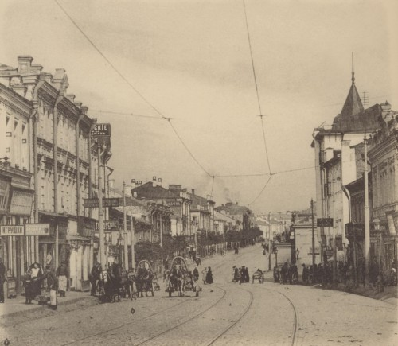
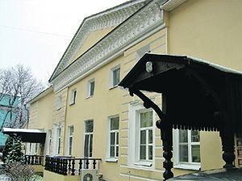
Большая Грузинская улица
В этом доме в тихом переулке, вдалеке от всяческой городской суеты, Даль поселился в 1859 году, как только вышел в отставку и переехал в Москву. И добрую половину словаря он написал в доме на Больших Грузинах, 4/6. Работалось ему здесь отменно - вокруг неслышно текла тихая, нетревожная жизнь. "Дом Даля" чудом сохранился во время пожара Москвы 1812 года. После смерти В. И. Даля в этом доме жил его сын Лев Владимирович Даль.
В доме 32 комнаты. Не дом, а дворец. Сейчас там работает очень хороший музей.
Музей Владимира Ивановича Даля, выдающегося лексикографа, создателя "Толкового словаря живого великорусского языка", этнографа, писателя, был создан в 1995 году.

Slide 8
Выборочное списывание. Заполнение таблицы
На Большой Грузинской улице в Москве находится старинный дом. Он отличается удивительными пропорциями. Здание начали строить в XVIII веке. Для нас этот дом очень дорог. В его стенах был создан знаменитый «Толковый словарь живого великорусского языка». Этой работе В. Даль посвятил сорок три года.
М. Бессараб

Slide 9
Таблица
Простое глагольное сказуемое | Составное глагольное сказуемое | Составное именное сказуемое
Лексическое и грамматическое значения передаются одним словом | Лексическое и грамматическое значения передаются разными словами

Slide 10
Интерактивная игра лото
Главным деревом в Восточной Сибири является лиственница.⁴

Slide 11
Творческая работа
Кричат и много кушают вороны;
И по-лесному всех приветствуют дрозды,
И шагу без глубокого поклона
Не могут сделать грачи у борозды…
Сова все время спит,
Ястреб летает быстро и смотрит далеко,
Пугается, как мелкий жулик, воробей.
Готовы видеть каждое творенье:
Поет красиво соловей, и трусит чиж.

Slide 12
Авторский текст
Крикливы и прожорливы вороны,
И по-лесному вежливы дрозды,
И шагу без глубокого поклона
Не сделают грачи у борозды…
Сова сонлива, ястреб быстр и зорок,
Пуглив, как мелкий жулик, воробей.
Имеет признак каждое творенье:
Заливист соловей, и робок чиж.
Сергей Клычков

Slide 13
Тест
А. Укажите предложение с простым глагольным сказуемым.
1. Он собирается заниматься в новой спортивной школе.
2. Стану сказывать я сказку.
3. Я буду учителем в вашей школе.
4. Я буду строить новый дом.
Б. Найдите предложение с составным именным сказуемым.
1. Он был высокого роста
2. Я готов с вами поспорить
3. Я был рад помочь вам.
4. Вы должны трудиться.
В. Укажите предложение с составным глагольным сказуемым.
1. Дом будут строить каменщики.
2. Сирень начинает отцветать в начале лета.
3. Он казался всесторонне образованным человеком.
4. В путешествии мы узнали очень много интересного

Slide 14
Ключ к тесту
А – 4
Б – 1
В – 2

Slide 15
Домашнее задание: составить аналогичный тест

